Slide 1
화면 설계서!!!!
프로젝트5
이조오오오오온
2조오오오오오으아아으아으아으아ㅡ아으ㅏ으아

Slide 2
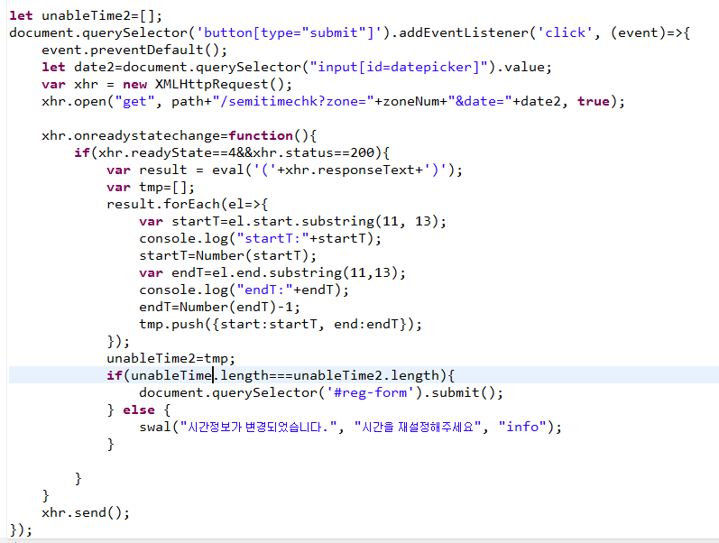
[화면 구현] 사용자 – 웹 – 세미나등록 – 등록 폼(중복 등록 제어)
기존 submit 버튼의 이벤트 전파를 event.preventDefault()메소드를 통해 막고,
등록 직전에 예약된 시간정보를 한번 더 받아온다.(*변수 unableTime에 기존 예약된 시간들이 저장되어 있다.)
이전 정보의 예약 개수 (unableTime.length)와 새로 받아온 예약 개수 (unableTime2.length)가 다르다면, 중간에 새로운 예약이 생겼다는 뜻이므로, 조건문을 통해 해당 배열들의 길이가 같으면 submit()을 실행, 그렇지 않으면 시간정보가 변경되었음을 알림을 통해 알린다.

Slide 3
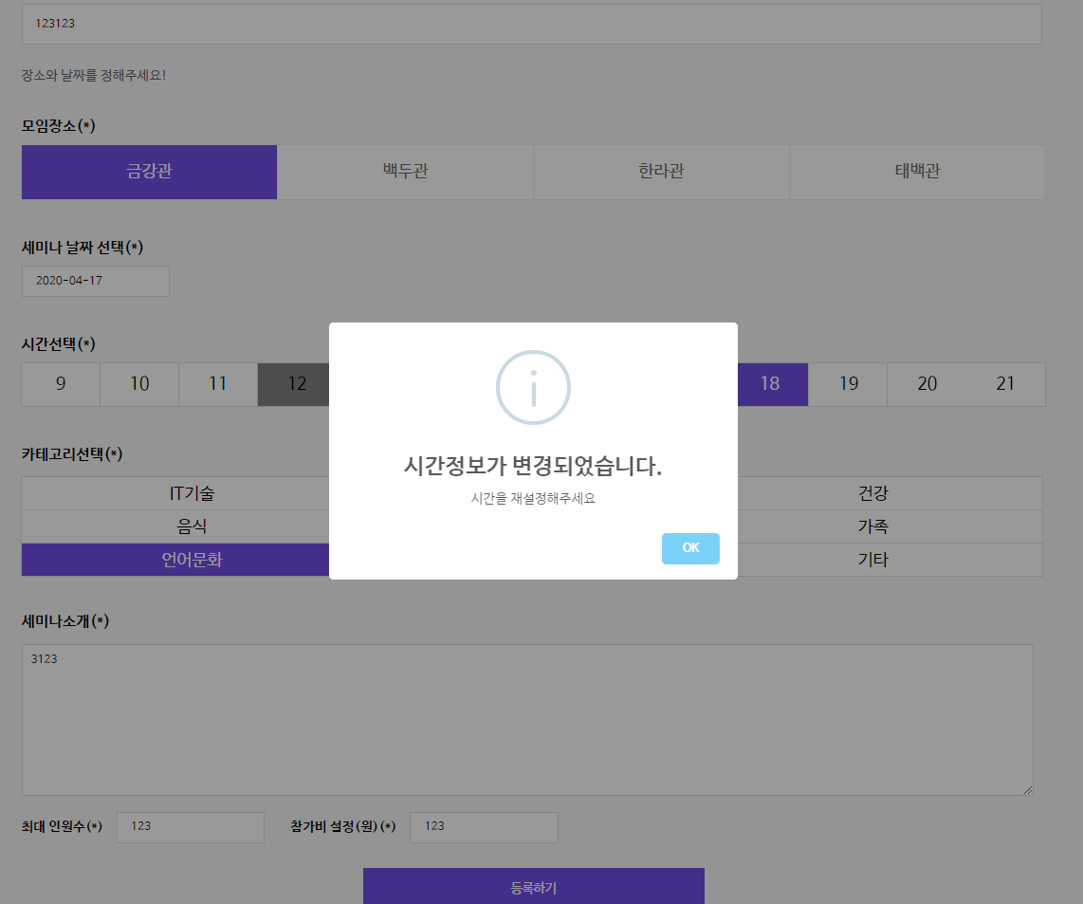
[화면 구현] 사용자 – 웹 – 세미나등록 – 등록 폼(중복 등록 제어)
기존 submit 버튼의 이벤트 전파를 event.preventDefault()메소드를 통해 막고,
등록 직전에 예약된 시간정보를 한번 더 받아온다.(*변수 unableTime에 기존 예약된 시간들이 저장되어 있다.)
이전 정보의 예약 개수 (unableTime.length)와 새로 받아온 예약 개수 (unableTime2.length)가 다르다면, 중간에 새로운 예약이 생겼다는 뜻이므로, 조건문을 통해 해당 배열들의 길이가 같으면 submit()을 실행, 그렇지 않으면 시간정보가 변경되었음을 알림을 통해 알린다.

